Slide 1
interkulturel erhvervskommunikation ikek 10 ‘svar’ organisation identitet og netværk epi KU 2018
En (...) menneskelig konsekvens ved netværkssamfundet er, at identitet bliver en livsopgave (Henrik Dahl)

Slide 2
Pitch
Netværkssamfundet Entrepreneurship
Sociale konsekvenser
Politisk-økonomiske konsekvenser Paradigmeskift
Markeder
Synopsis
Gruppesparring

Slide 3
Dahl: Magt, passion, kommunikation
Hvilke aspekter adskiller først og fremmest netværkssamfundet fra industrisamfundet?
Fra industrisamfundets konkurrenceparametre (volumen, pris, kvalitet) til (forandrings-)hastighed
(Nyt) viden og personlig entrepreneurship erstatter nye energikilder som vigtigste betingelse for økonomisk vækst.
Pitch
Netværkssamfundet Entrepreneurship
Sociale konsekvenser
Politisk-økonomiske konsekvenser Paradigmeskift
Markeder
Synopsis
Gruppesparring

Slide 4
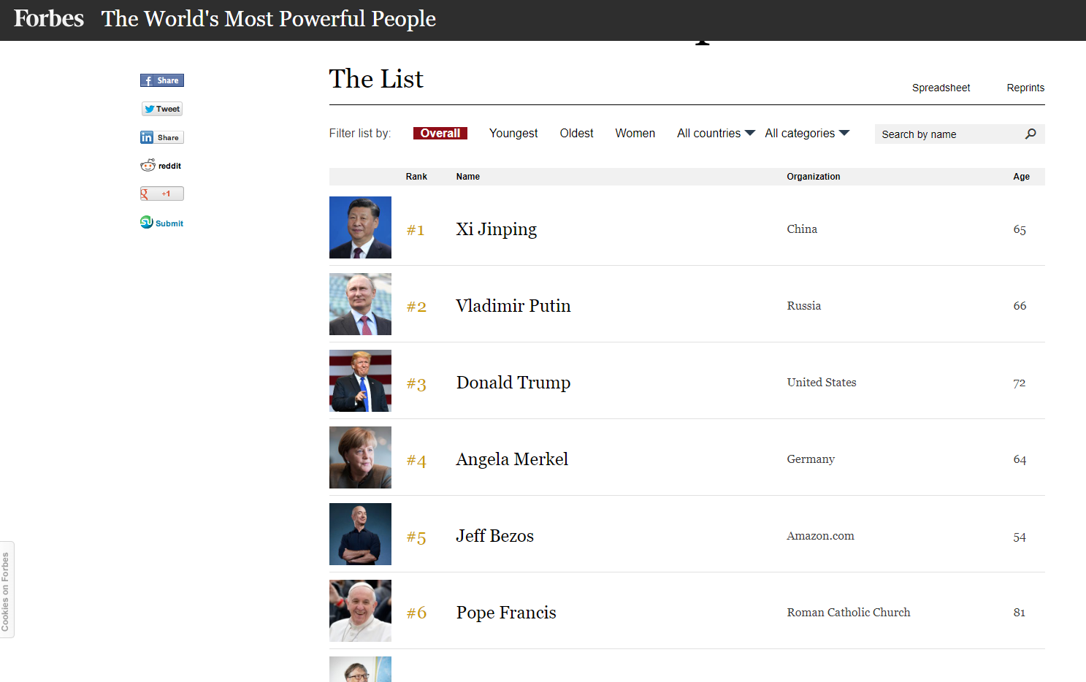

Slide 5
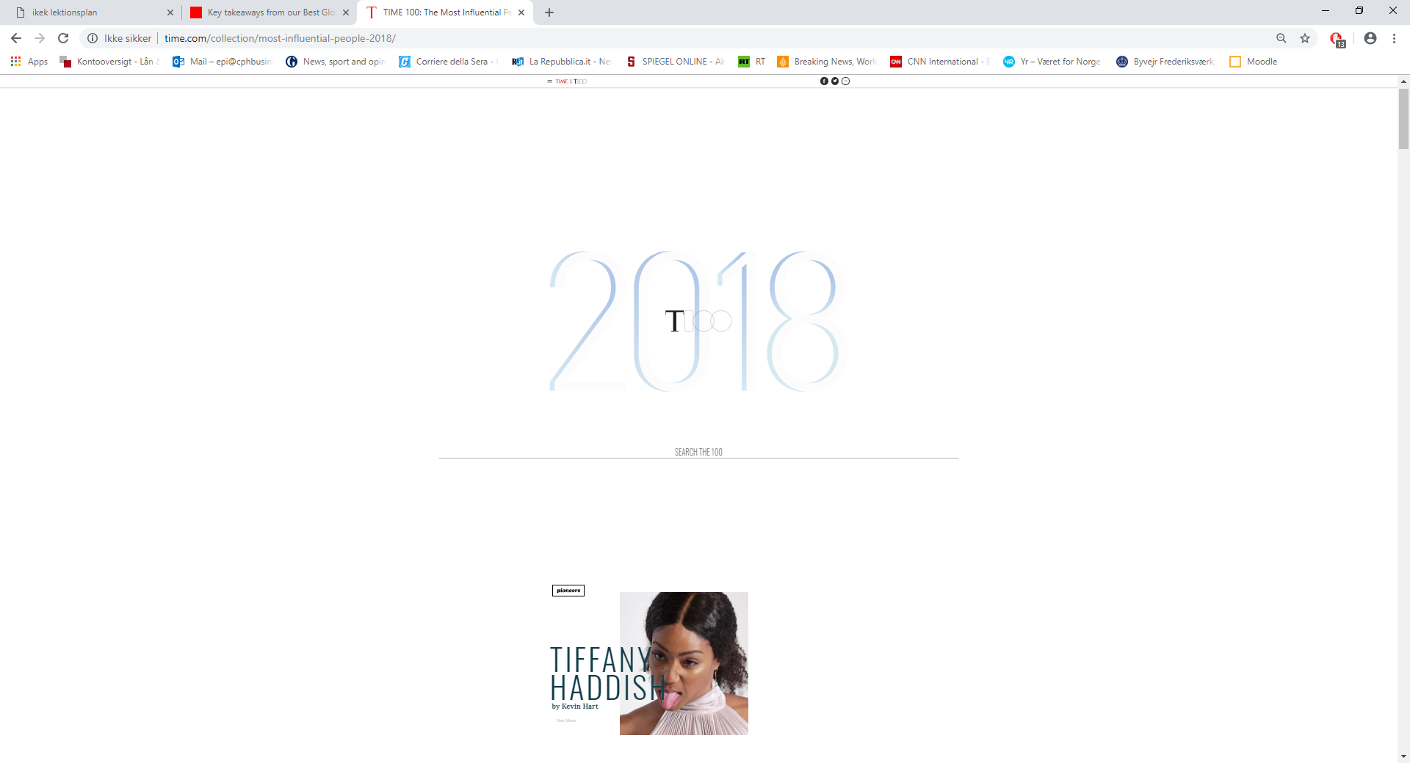
Notes:
Janus Friis: Skype
Friis had no formal higher education, dropping out of high school before starting a job at the help desk of CyberCity, one of Denmark’s first Internet service providers. He met Zennström in 1996. At that time, Zennström headed Tele2 in Denmark, and Friis was hired to run its customer support ^{[2]}. Friis and Zennström worked together at Tele2 to launch get2net, another Danish ISP, and the portal everyday.com.
Zennström has dual degrees in Business Administration (BSc) and Engineering Physics (MSc) from Uppsala University in Sweden. He spent his final year at University of Michigan, Ann Arbor, USA.

Slide 6
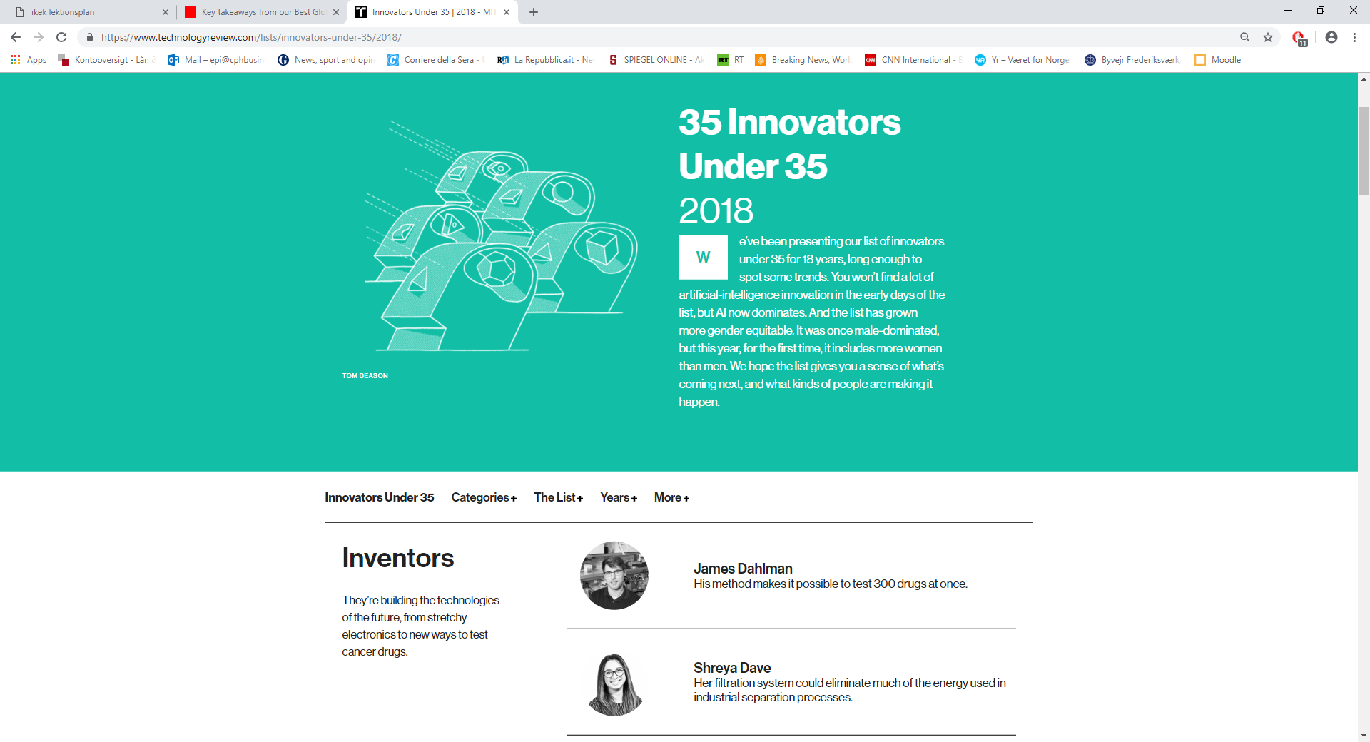

Slide 7
Hvilke aspekter adskiller først og fremmest netværkssamfundet fra industrisamfundet?
Fra industrisamfundets konkurrenceparametre (volumen, pris, kvalitet) til (forandrings-)hastighed
(Ny) viden og personlig entrepreneurship erstatter nye energikilder som vigtigste betingelse for økonomisk vækst.
Hvilke organisatoriske forandringer medfører netværkssamfundet?
Fra bureaukrati til ’nogle løsere koblede systemer’
Bureaukrati mangler hurtig tilpasningsevne
Bureaukrati er ikke serviceorienteret
Pitch
Netværkssamfundet Entrepreneurship
Sociale konsekvenser
Politisk-økonomiske konsekvenser Paradigmeskift
Markeder
Synopsis
Gruppesparring

Slide 8
Hvilken indvirkning har netværkssamfundet på de nationale økonomier?
Forestillingen om en national økonomi bliver i stigende grad meningsløs.
Pitch
Netværkssamfundet Entrepreneurship
Sociale konsekvenser
Politisk-økonomiske konsekvenser Paradigmeskift
Markeder
Synopsis
Gruppesparring

Slide 9
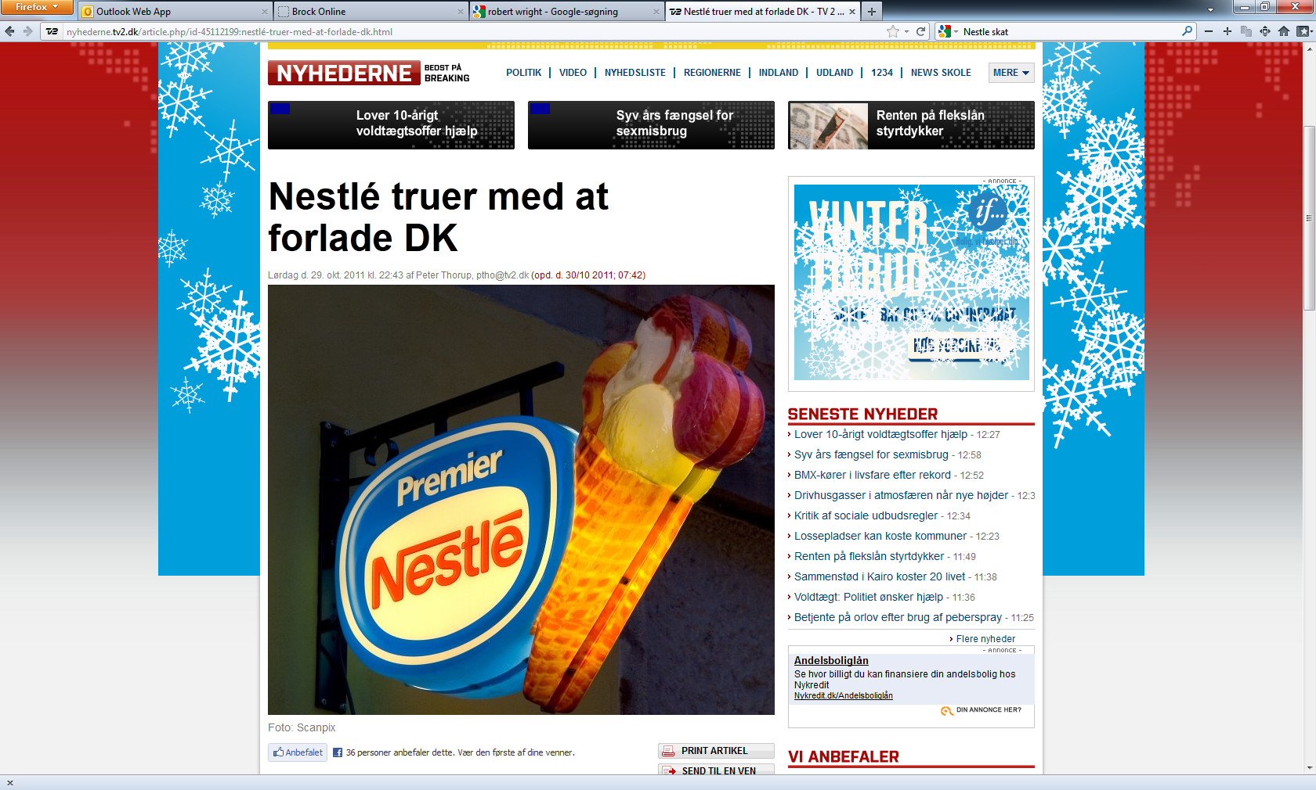

Slide 10
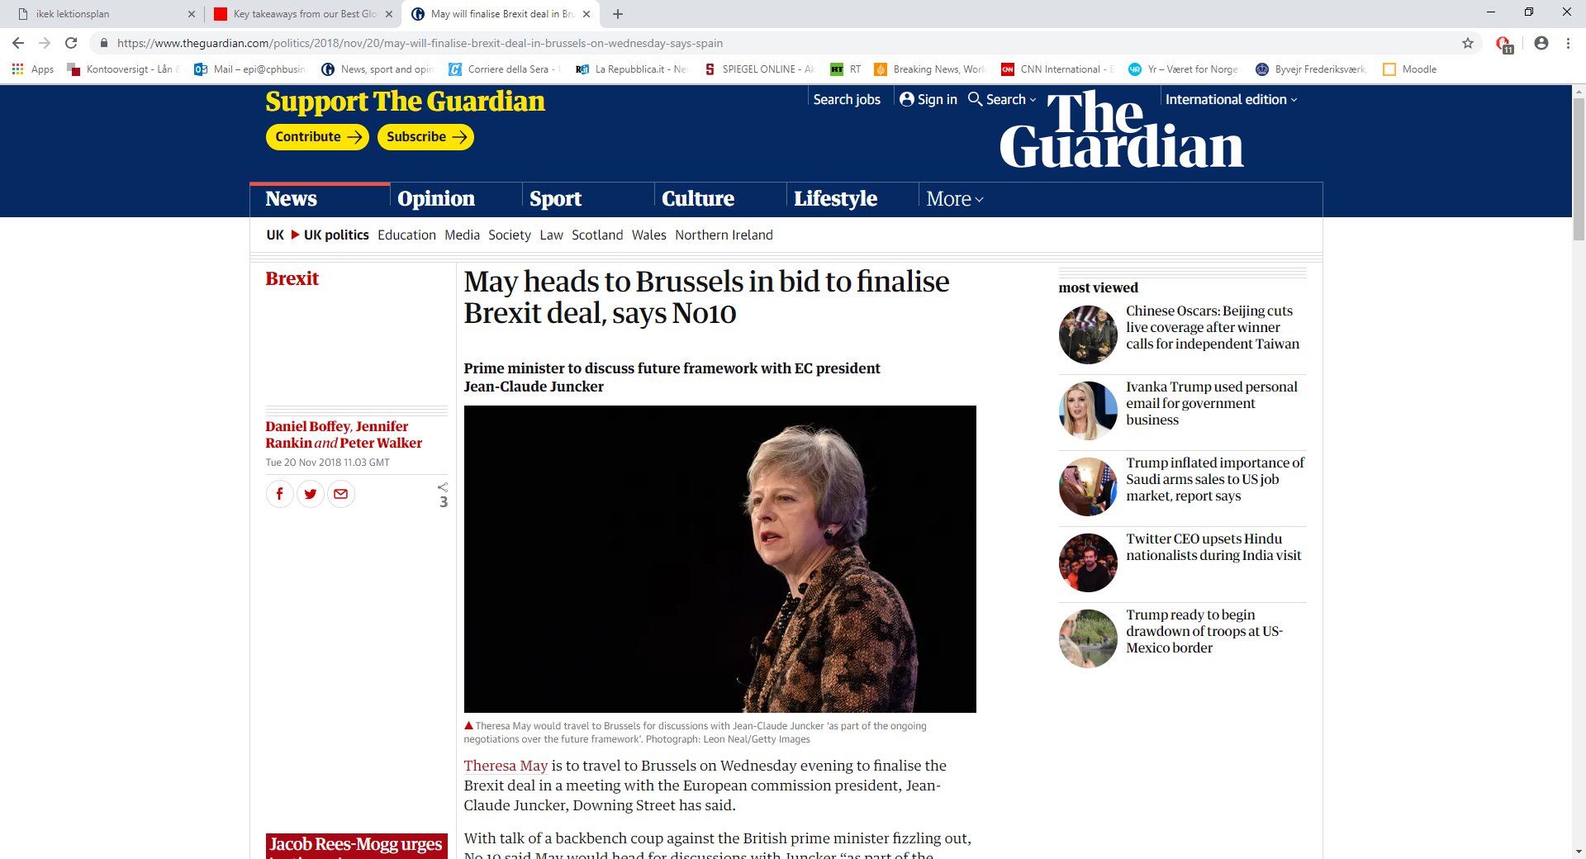

Slide 11
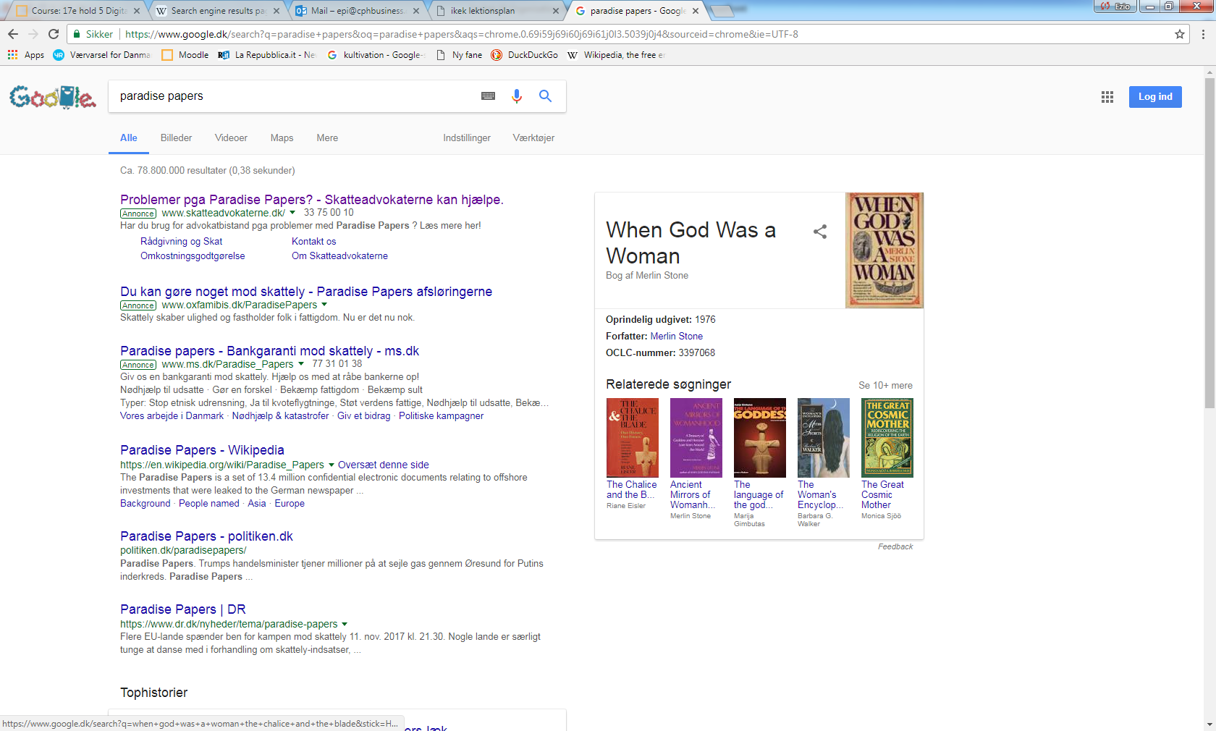

Slide 12
Kommentér udtrykket ’Afsynkronisering af tid’
Fra synkronisering af afgangstider, arbejdslivet, privatlivet (inkl. yngelplejen) til en deadlinestyret organisering
Etableringen af et online-samtidsrum uanset tidszoner
Hvordan berører denne afsynkronisering dig personligt?
Kommentér sammenhængen mellem storbyen og netværkssamfundet
Arbejdstagere, eller snarere ’free agents’, og netværksvirksomheder søger hen til samme metropoler (hubs)
Pitch
Netværkssamfundet Entrepreneurship
Sociale konsekvenser
Politisk-økonomiske konsekvenser Paradigmeskift
Markeder
Synopsis
Gruppesparring

Slide 13
Hvilke sociale konsekvenser har netværkssamfundet?
Mindre interaktion med folk der laver noget andet end én selv
Subkulturunderholdning: fra DR til (a)sociale medier (og indflydelse på sproget)
Identitet bliver en livsopgave
Polycentrisk tilværelse
Chefer som træner (som kan fyres)
Nationalisme som reaktion på de facto opløsning
Fra Industrisammenslutninger over selvstændige profitcentrer til micro-entrepreneurship og free agents
Pitch
Netværkssamfundet Entrepreneurship
Sociale konsekvenser
Politisk-økonomiske konsekvenser Paradigmeskift
Markeder
Synopsis
Gruppesparring

Slide 14
Hvilke politisk-økonomiske konsekvenser har netværkssamfundet?
Statens krise (Nationens krise)
Afindustrialisering (geopolitsk betydning)
Utro specialister (konkurrenceklausuler)
Større uligheder i samfundet (Den fjerde verden, Rutinearbejder, Servicearbejder og Symbolanalytiker)
Kommentér Qvortrups begreb ‘usamtidighed’ i hvordan vi beskriver Danmark
Identitetsunderstøttende beskrivelse (1800-tallet)
Politisk beskrivelse (1900-tallet)
Videnskabelig beskrivelse (nutiden)
Sker ovenstående også i andre kulturer I kender?
Pitch
Netværkssamfundet Entrepreneurship
Sociale konsekvenser
Politisk-økonomiske konsekvenser Paradigmeskift
Markeder
Synopsis
Gruppesparring

Slide 15
Kommentér begreberne højre/venstre samt centrum/periferi
Pitch
Netværkssamfundet Entrepreneurship
Sociale konsekvenser
Politisk-økonomiske konsekvenser Paradigmeskift
Markeder
Synopsis
Gruppesparring

Slide 16
Radich, Printz & Drejer: Innovation i virksomheden: Behov for nye organisationer
Hvilke paradigmeskifte beskrives der her?
Fra industrisamfund til videnssamfund
Fra massemarked til oplevelsesmarked
Pitch
Netværkssamfundet Entrepreneurship
Sociale konsekvenser
Politisk-økonomiske konsekvenser Paradigmeskift
Markeder
Synopsis
Gruppesparring

Slide 17
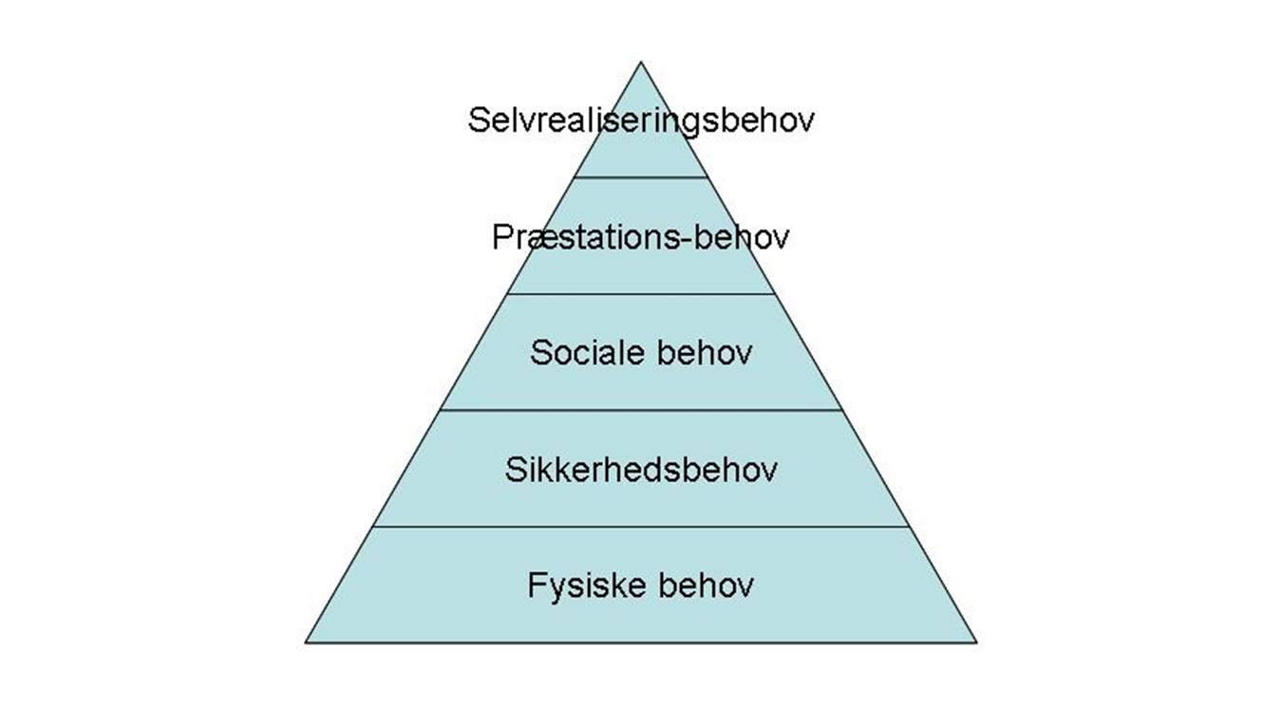
Med udgangspunkt i Maslows behovspyramide kommenter forfatternes analyse af samfundsudviklingen i de sidste 90 år.
Pitch
Netværkssamfundet Entrepreneurship
Sociale konsekvenser
Politisk-økonomiske konsekvenser Paradigmeskift
Markeder
Synopsis
Gruppesparring

Slide 18
Behov for selvrealisering (kreativitet, søgen efter spænding og oplevelse)
Egocentriske behov (status, respekt, anerkendelse)
Sociale behov (fællesskab, kærlighed, kontakt, accept)
Behov for tryghed og sikkerhed (beskyttelse)
Fysiologiske behov (mad, søvn, sex)
Mange i Danmark er nået til den øverste niveau. Fra sult over køkken, fedt køkken og udekøkken til ret til et fedt liv. Det postmoderne liv hvor noget er ’cool’ bare der er ’ægte’.
Pitch
Netværkssamfundet Entrepreneurship
Sociale konsekvenser
Politisk-økonomiske konsekvenser Paradigmeskift
Markeder
Synopsis
Gruppesparring

Slide 19
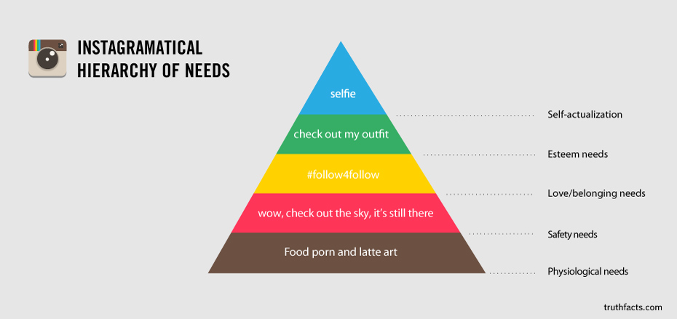

Slide 20
Hvilken fejl mener forfatterne at mange erhvervsvirksomheder i Danmark begår?
Ikke tilstrækkelig fokus på innovation. Styling i stedet for design.
Pitch
Netværkssamfundet Entrepreneurship
Sociale konsekvenser
Politisk-økonomiske konsekvenser Paradigmeskift
Markeder
Synopsis
Gruppesparring

Slide 21
IkEk synopsis 2017
Ved en synopsis forstås et skriftligt oplæg. Den skal indeholde:
Baggrund: En kort forklaring på valg af eksamensemne. Her kan baggrundsinformation der skønnes relevant medtages (studie, relation til eksamensemne)
Kort metodeafsnit: En kort redegøres for valget af teorier (f.eks. Halls Kontekstteori), modeller (f.eks. Business Model Canvas eller tmk modellen) og evt. dataindsamling (primær og sekundær data)
Skriftlig pitch af de mest relevante aspekter af eksamensemnet samt kort beskrivelse af gruppemedlemmernes perspektiv
Under den mundtlige eksamen uddybes synopsis. Der kan stilles spørgsmål til hele pensum. Kompendiet er obligatorisk pensum.
Pitch
Netværkssamfundet Entrepreneurship
Sociale konsekvenser
Politisk-økonomiske konsekvenser Paradigmeskift
Markeder
Synopsis
Gruppesparring

Slide 22
til den 27/11:
Læs The four ages of branding
http://interbrand.com/views/the-four-ages-of-branding/
Undersøg om der findes relevante artikler til jeres projekt på https://www.interbrand.com/views/key-takeaways-from-best-global-brands-2018-summit/
Se Geert Hofstede - Recent Discoveries about Cultural Differences 2013
https://www.youtube.com/watch?v=LBv1wLuY3Ko
Præsentationer
Eksternt indlæg
Netværkssamfundet Entrepreneurship
Sociale konsekvenser
Politisk-økonomiske konsekvenser Paradigmeskift
Markeder
Opgave

Slide 24
